Slide 1
Thème 2: HABITER LES LITTORAUX

Slide 2
Comment les populations ont-elles aménagé les littoraux pour y habiter ?

Slide 3
Dans ce chapitre, je vais apprendre à
Me poser des questions et formuler des hypothèses
Comprendre et analyser un document
Réaliser un schéma

Slide 4
Découverte d’un nuage de mots.
A la fin de la séance précédente, je vais demander aux élèves de décrire, en quelques mots, l’endroit où ils rêveraient de vivre. Je compte sur le fait qu’une majorité d’entre eux décrira une région littorale.
CM: il s’agira d’introduire la notion de « littoralisation » et voir que 50% des Hommes vivent à moins de 50km des côtes et que 16 métropoles parmi les 20 métropoles les plus importantes du monde sont situées sur un littoral, c’est-à-dire une zone de contact entre terre et mer.

Slide 5
I-Habiter un littoral industrialo-portuaire de Shanghai en Chine: comment et pourquoi a-t-il été transformé ?(1h30)

Slide 6
Introduction (dialogué)
9 milliards de tonnes de marchandises sont transportées chaque année sur les mers. La voie maritime est le premier mode de transport.
Pour leur montrer l’ampleur de ces transports maritime, je vais leur montrer un graphique comparant le tonnage du trafic maritime annuel à la pyramide de Khéops que nous avons vu dans le chapitre précédant.
Avec l’augmentation des échanges de marchandises à travers le monde, les ports ont eu être aménagés par les Hommes.

Slide 8
Etude de cas p.238-239 du manuel
Décris le port de Yangshan. (document 1)
On premier plan on voit le port avec, sur la gauche, les postes d’amarrages et portiques qui servent à charger et décharger les bateaux. Au milieu, une étendue de conteneurs et à gauche des hangars et des immeubles. Au second plan, on voit la mer ainsi que le pont qui relie le port au continent.
Ajout à l’oral: Le conteneur est apparu dans les années 50 aux Etats-Unis, il permet d’éviter la casse et le vol lors du transport de marchandises. Cette pratique est devenue très courante, on parle de « conteneurisation. Pour les transporter, les bateaux se sont adaptés et il existe aujourd’hui des bateaux appelés des « porte-conteneurs ». Ce sont des navires très grands, donc les ports ont du être aménagés pour les accueillir et pouvoir les charger et les décharger.

Slide 9
2. Que représente ce port aux yeux des touristes chinois ? (document 2)
Aux yeux des touristes chinois, ce port représente une fierté nationale car il montre la puissance de la Chine.

Slide 10
3. Quelles sont les conséquences environnementales et humaines de l’aménagement de ce port ? (document 2)
Le port de Yangshan a été aménagé sur la mer et des collines ont été aplanies pour y établir les installations. De plus, un village de 2000 pêcheurs a du déménager.

Slide 11
4. Où Lingang est-elle située ? Pourquoi cette nouvelle ville a-t-elle été construite? (document 3 et 4)
Lingang est une nouvelle ville située à côté du pont qui relie le port de Yangshan au continent. Il s’agit d’une ville écologique visant à déconcentrer le centre-ville.
Ajout: cette ville a été prévue pour un demi million d’habitants. Elle doit accueillir des universités, des industries, etc. Mais pour l’instant, beaucoup de zones restent vides

Slide 12
5. Quelles sont les activités installées sur le littoral ? Localise sites portuaires successifs. Comment peux-tu expliquer ce déplacement ? (document 3)
Sur ce littoral ont été aménagés des ports, des zones industrielles, des zones agricoles. Le premier port de Shanghai se trouvait dans le centre-ville, puis il a été déplacé vers le littoral puis sur une île afin de disposer d’installations plus grandes pour accueillir les porte-conteneurs par exemple.

Slide 13
6. Décris les conditions de vie des mingongs.
Les mingongs vivent dans des conteneurs abandonnés sur le port. Ils n’ont pas de véritable maison et vivent dans des conditions difficiles car on peut imaginer qu’il n’y a pas d’eau courante ni d’électricité.
Ajout: les mingongs sont des travailleurs immigrés venus pour construire le port. Mais ils n’ont pas de papier, pas d’identité, et donc ils n’ontpas le droit de s’installer définitivement.

Slide 14
Réaliser une trace écrite en utilisant les mots suivants:
Littoralisation – trafic maritime - littoraux industrialo-portuaires – aménagement – porte-conteneurs

Slide 15
50% de la population mondiale vit à moins de 50km des côtes, cette concentration des Hommes et des activités sur les littoraux (=zone de contact entre la terre et la mer) est appelée la littoralisation.
La littoralisation s’explique en partie par l’importance du trafic maritime (90% des marchandises sont transportées par la mer). Cela a entraîné le développement de littoraux industrialo-portuaires (=littoraux dominés par des ports et des activités industrielles). Les ports aménagés sont parfois très vastes pour pouvoir accueillir les porte-conteneurs.

Slide 16
II- Habiter un littoral touristique: comment la station balnéaire de Sotchi en Russie a-t-elle été aménagée ? (1h30)

Slide 17
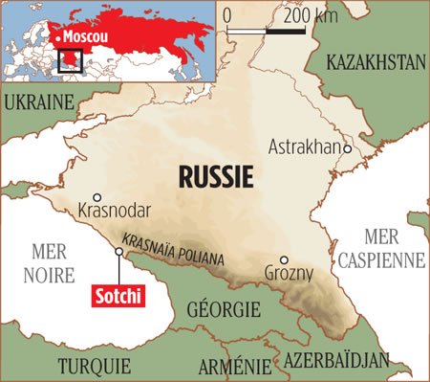
1. Décris et localise Sotchi.

Slide 18
2. Quels éléments naturels font de Sotchi une ville touristique ?
« De façon quelque peu ironique, Sotchi est relativement tempérée pendant une grande partie de l'année, grâce aux eaux chaudes de la mer Noire où l'on peut se baigner au moins jusqu'en octobre. L'arboretum et le parc de la Riviera font partie des destinations les plus populaires de la ville. Magnifique toile de fond pour Sochi, les montagnes du Caucase abritent la station de sports d'hiver toute proche de Krasnaya Polyana. »
www.tripadvisor.fr

Slide 19
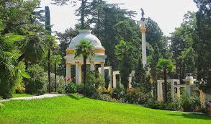
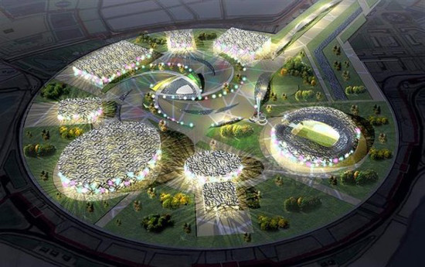
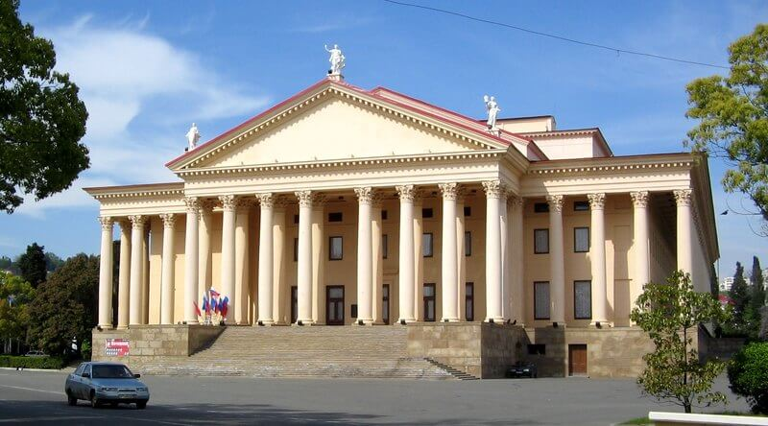
3. Quels aménagements ont été développés à Sotchi ?
Parc Frunze, Sotchi
Hotel Style castel, Sotchi
Musée d’art de Sotchi
Parc olympique de Sotchi pour les jeux d’hiver de 2014

Slide 20
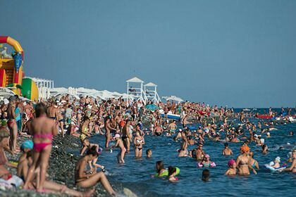
Ces aménagement ont-ils permis au tourisme d’augmenter à Sotchi ?
« En tout plus de trois millions de personnes se sont rendues à Sotchi en 2014 soit une augmentation de 28% par rapport aux années précédentes, selon Lilia Burangulova, représentante de l’aéroport international de Sotchi.
Outre les Jeux Olympiques d’hiver de 2014, de nombreuses autres manifestations comme le Grand Prix russe de Formule 1 ont aussi contribué à cette augmentation du nombre de visiteurs puisque 65 000 fans y ont assisté en octobre à sa première édition à Sotchi.
Sotchi accueillera aussi le Festival de musique nouvelle vague en 2015 ainsi que plusieurs autres grandes manifestations sportives, tandis que la ville va devenir l’une des destinations de conférences les plus courues, grâce à ses installations comme le Bureau des conférences de Sotchi et le nombre accru de chambres d’hôtel construites en prévision des Jeux d’hiver de 2014.
De toute évidence avec son bord de mer bordé de palmiers, ses équipements de ski spectaculaires et ses superbes installations de conférence, Sotchi est bien placée pour devenir une destination de tourisme et d’affaires toute l’année. »
www.olympic.org

Slide 21
Réalisation d’un croquis à partir d’une photographie

Slide 22
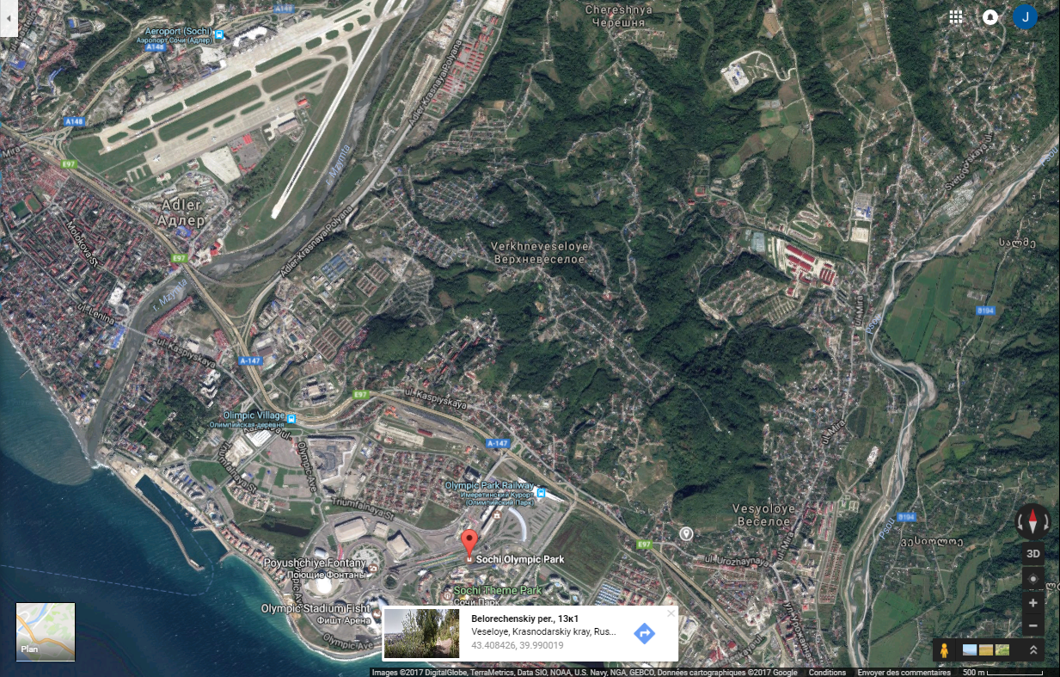

Slide 23
Réaliser une légende
Titre:
A. Des éléments naturels favorables au tourisme
B. Des aménagements en faveur du tourisme

Slide 24
Correction
Titre: Sotchi, un littoral touristique aménagé
A. Des éléments naturels favorables au tourisme
B. Des aménagements en faveur du tourisme
Quartiers des grands hôtels
La Mer Noire
Parc olympique
La plage
Port
Arrière pays montagneux
Aéroport
Autoroute

Slide 25
Les littoraux sont la première destination touristique du monde. La mer attire chaque année des millions de personnes. Pour favoriser le tourisme, des aménagements sont mis en place autour de ces littoraux et ont transformé le paysage. Des petits villages de pêcheurs sont ainsi devenus des stations balnéaires (=ville touristique située sur un littoral) fréquentées.

Slide 26
Carte hachette p.252-253

Slide 27
III- Pourquoi les littoraux sont-ils des espaces vulnérables ? (2h)
L’idée est de traiter cette partie à travers 2 tâches complexes. La dernière tâche complexe que j’ai voulu faire avec cette classe a été difficile à mettre en place du fait de la différence de niveau énorme… du coup, je compte proposer deux tâches complexes différentes et faire ensuite des groupes de niveau. (des groupes de 4 élèves je pense)
Une partie de la classe devra rédiger un rapport faisant le bilan des dangers qui pèsent sur les littoraux, et une autre s’intéressa aux dangers et proposera aussi des solutions de gestion durable (ça permettra surtout aux groupes les plus en difficulté d’avoir le temps de finir.)
Pour la mise en commun, je compte désigner un représentant dans chaque groupe qui passera au tableau pour lire le bilan devant la classe. Et ensuite on construira ensemble un bilan qui servira de trace écrite.
Qu’en penses-tu ?

Slide 28
Tâche complexe n°1 (p.246-249 manuel enseignant)
A la fin de l’année aura lieu, à Bonn en Allemagne, la COP 23. La COP est un grand rassemblement des pays pour lutter contre le réchauffement climatique. La 23ème « conférence des parties » sera organisée par les îles Fidji, un Etat insulaire fortement touché par les difficultés environnementales et notamment la montée du niveau de la mer qui menace les espaces littoraux.
Vous êtes chargés par le premier ministre fidjien Frank Bainimarama de rédiger un rapport montrant les différents dangers qui menacent les littoraux dans le monde. Vous donnerez des exemples concrets.
Ce rapport sera présenté aux différents chefs d’Etat présents à cette COP 23, qui décideront ensuite de signer, ou pas, un accord concernant la protection des littoraux dans le monde. Il faudra donc être très convaincants !
Le gouvernement vous a fourni des documents qui vous seront très précieux pour rédiger ce rapport. (voir votre manuel)
Le premier ministre fidjien compte sur vous !

Slide 29
Tâche complexe n°2: p.246-251 du manuel enseignant
A la fin de l’année aura lieu l’assemblée de l’OMI (organisation maritime internationale) qui réunira tous les Etats membres à Londres. Le Secrétaire général de l’OMI vous a chargé de réaliser un rapport. Il souhaite que vous dressiez un bilan des dangers qui pèsent sur les littoraux dans le monde. Il faudra donner des exemples précis. Il vous demande également de proposer des solutions pour protéger les littoraux et leur assurer une gestion durable. Dans ce rapport, vous donnerez des exemples concrets de solutions qui ont déjà été mises en place et en proposerez de nouvelles.
Ce rapport sera ensuite lu aux différents chefs d’Etat qui signeront, ou non, un accord concernant la protection des littoraux dans le monde. Il faudra donc être convaincants et innovants !
Le Secrétaire général vous a fourni des documents pour vous aider (voir votre manuel) qui vous seront très précieux pour rédiger ce rapport.
L’OMI compte sur vous !

Slide 30
Le réchauffement climatique, qui entraine une montée du niveau de la mer et qui menace certains archipels, les activités humaines comme l’implantation d’usines, ou encore l’exploitation intensive des richesses marines mettent en danger les littoraux et les rendent vulnérables.
De nombreux acteurs (comme l’OMI: organisation maritime internationale), mais aussi des Etats, s’engagent pour protéger l’environnement littoral.

Slide 31
Conclusion
La littoralisation est un phénomène mondial, les Hommes sont attirés par la mer et ont aménagé les littoraux, soit pour en faire des lieux de commerce en développant des façade industrialo-portuaires, soit pour y favoriser le tourisme en créant des stations balnéaires. Ces différentes façons d’habiter la mer font aussi peser un risque environnemental sur ces espaces vulnérables.

